Slide 1

서울시 개인형이동장치(PM) 사고 현황 분석 및 견인 현황 시각화
넌 나만 바라바
최윤하 고민주 임준성

Slide 2
목차
1. 프로젝트 개요
-프로젝트 기획 배경 및 목적,
타겟설정
-구성원 및 역할
2. 프로젝트 수행
-데이터 수집 및 명세
-데이터 전처리
-데이터 탐색 및 시각화(대시보드)
3. 기대효과
-분석을 통한 인사이트 도출
-향후 개선 사항 및 기대효과
4. 분석후기
및 느낀점

Slide 3
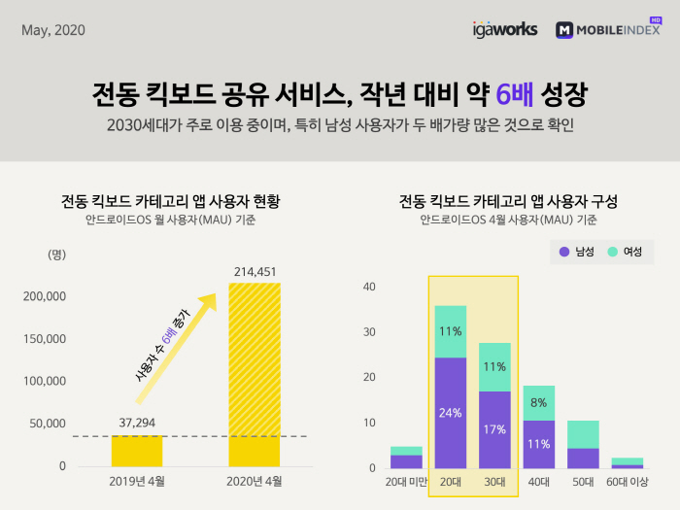

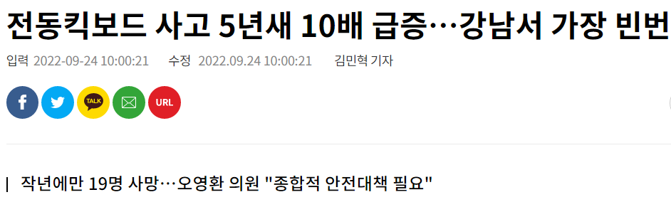
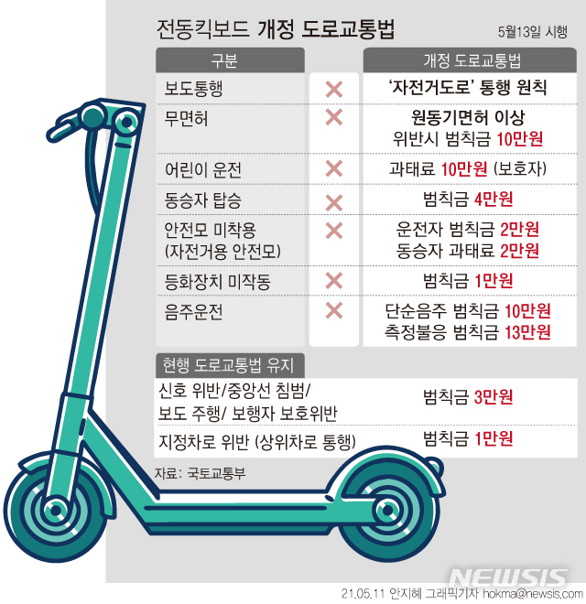

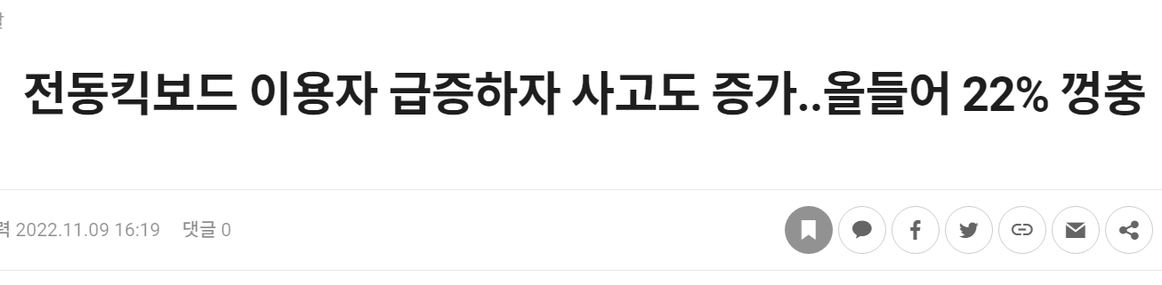
1. 프로젝트 개요
배경

Slide 4






1. 프로젝트 개요
타겟 및 목적
유형별 개인형 이동장치 사고율 정보 제공
서울시 내 개인형이동장치 이용자
개인형 이동장치 강제 견인구역 정보 제공

Slide 5



1. 프로젝트 개요
구성원 및 역할
서울시 전체 사고율 데이터 전처리 및 시각화
최윤하
자료수집 기획안작성
대시보드작성
PPT작성
민원 건수 크롤링,
오픈API를 통한 각 구별 현재 날씨 조회,
자치구별 사고현황 데이터 전처리 및 시각화
고민주
오픈API를 통한 위경도 추출,
전동킥보드 견인현황 데이터 전처리 및 시각화
임준성

Slide 6








2. 프로젝트 수행
데이터 수집
출처 | 데이터 이름 | 데이터 형태 및 크기 | 데이터 수집 방법 | 데이터 전처리
 | 서울시 전동킥보드 견인 현황 | csv(60606x6) | csv 파일 다운로드 | 6개 유형별 분류
 | 시군구 차종별 | csv(1430x66) | csv 파일 다운로드 | 서울시 추출, 개인형 이동장치 추출
 | 차종별 월별 | csv(44x67) |  | 개인형 이동장치 추출
 | 차종별 요일별 | csv(42x44)
 | 차종별 시간별 | csv(67x43) |  | 안전모 추출
 | 개인형이동장치 보호구 착용 현황 데이터 | csv(6x118) |  | 안전모 추출
 | 성별 | csv(1874x10) | 년도 선택 크롤링 후 csv 파일 다운로드 | 구별 분류, 년도 총합, 각 유형 분류, 개인형이동장치 추출
 | 날씨별 | csv(2885x10)
 | 연령별 | csv(4546x12) | csv파일 다운로드
 | 위반유형별 | csv(5305X11)
 | 전동킥보드 관련 민원 건수 |  | 크롤링 | ‘민원 전동킥보드 무단방치 관련’, ‘국민신문고 전동킥보드 무단방치 관련’ (21.07.15 앞뒤 2년 자료) 건수 추출
 | 카카오 REST API | Api | Api 수집 | 견인현황 데이터의 지번주소를 이용해 위경도 추출
 | 기상청 단기예보 조회서비스 | Api | Api로 실시간 정보 수집 | 현재 날짜, 현재 시각 1시간 전 예측을 활용해 현재 시간 지정 구의 날씨 추출

Slide 7
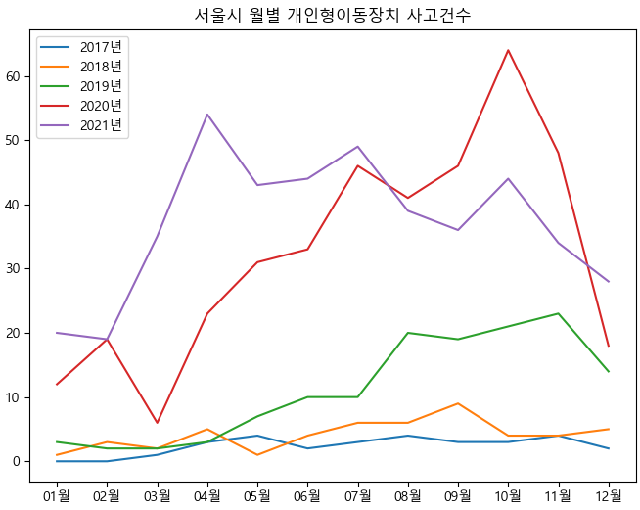
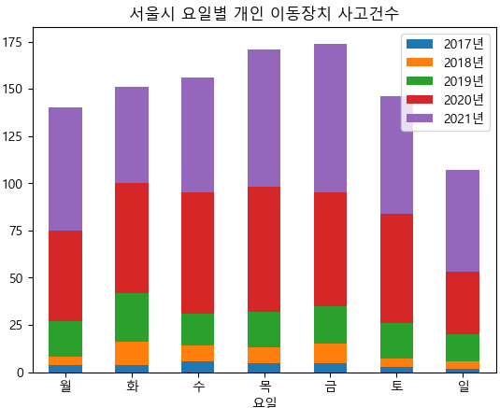
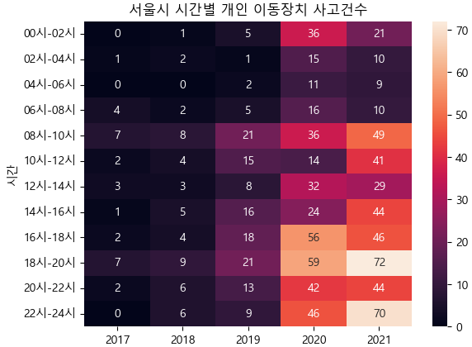
2. 프로젝트 수행
데이터 탐색 및 시각화
1) 유형별 사고건수 (서울시 전체)
사고가 많은 달
➔ 10월
사고가 많은 요일
➔ 목요일, 금요일
사고가 많은 시간대
➔ 야간(18~24시)

Slide 8
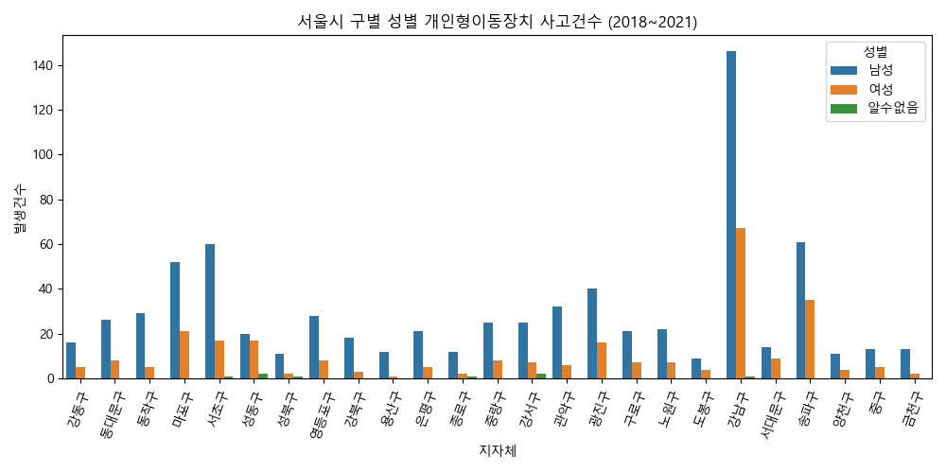
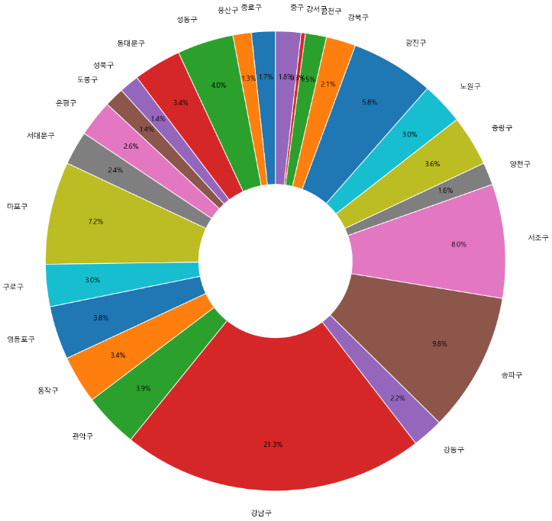
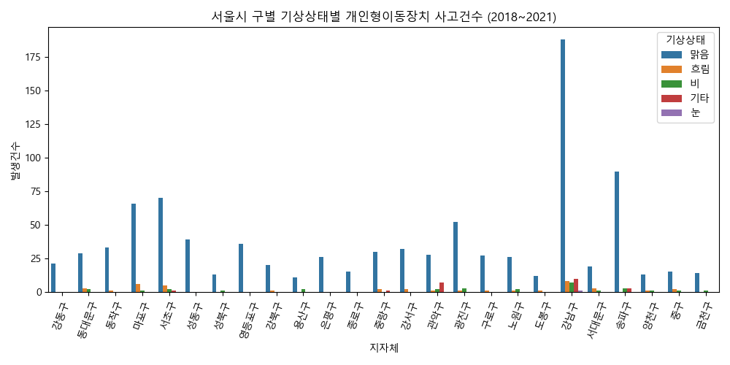
2. 프로젝트 수행
데이터 탐색 및 시각화
2) 유형별 사고건수 (구별)
사고건수가 많은 성별
➔ 남 > 여
사고가 많은 구
➔ 강남 일대
(강남구, 송파구, 서초구)
사고건수가 많은 기상상태
➔ 맑음 > 흐림
사고가 많이 일어난 구
➔ 강남 일대
(강남구, 송파구, 서초구)

Slide 9
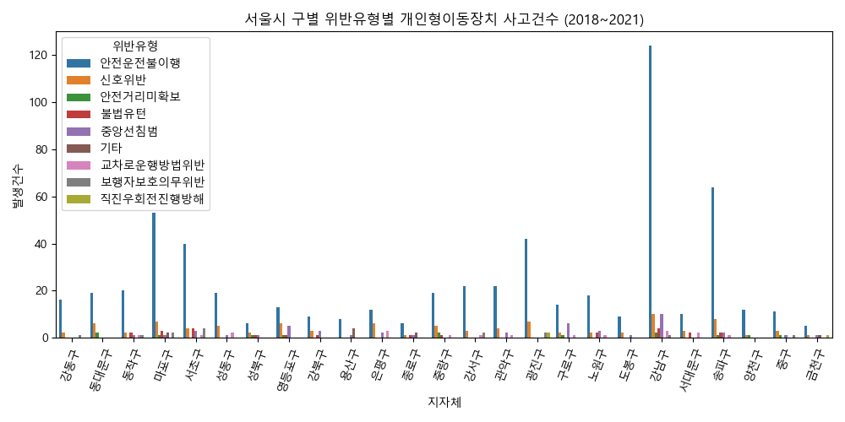
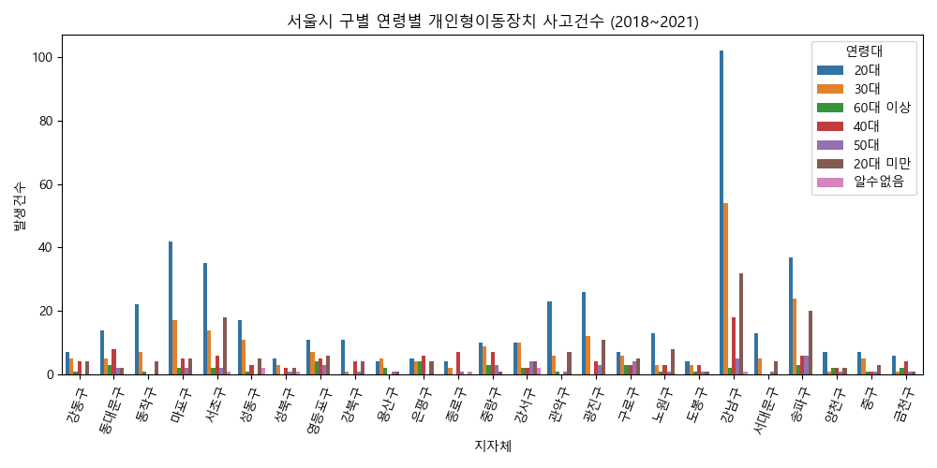
2. 프로젝트 수행
데이터 탐색 및 시각화
2) 유형별 사고건수 (구별)
사고건수가 많은 위반유형
➔ 안전운전불이행
사고건수가 많은 연령대
➔ 20대, 30대, 20대 미만
사고가 많이 일어난 구
➔ 강남 일대
(강남구, 송파구, 서초구)

Slide 10
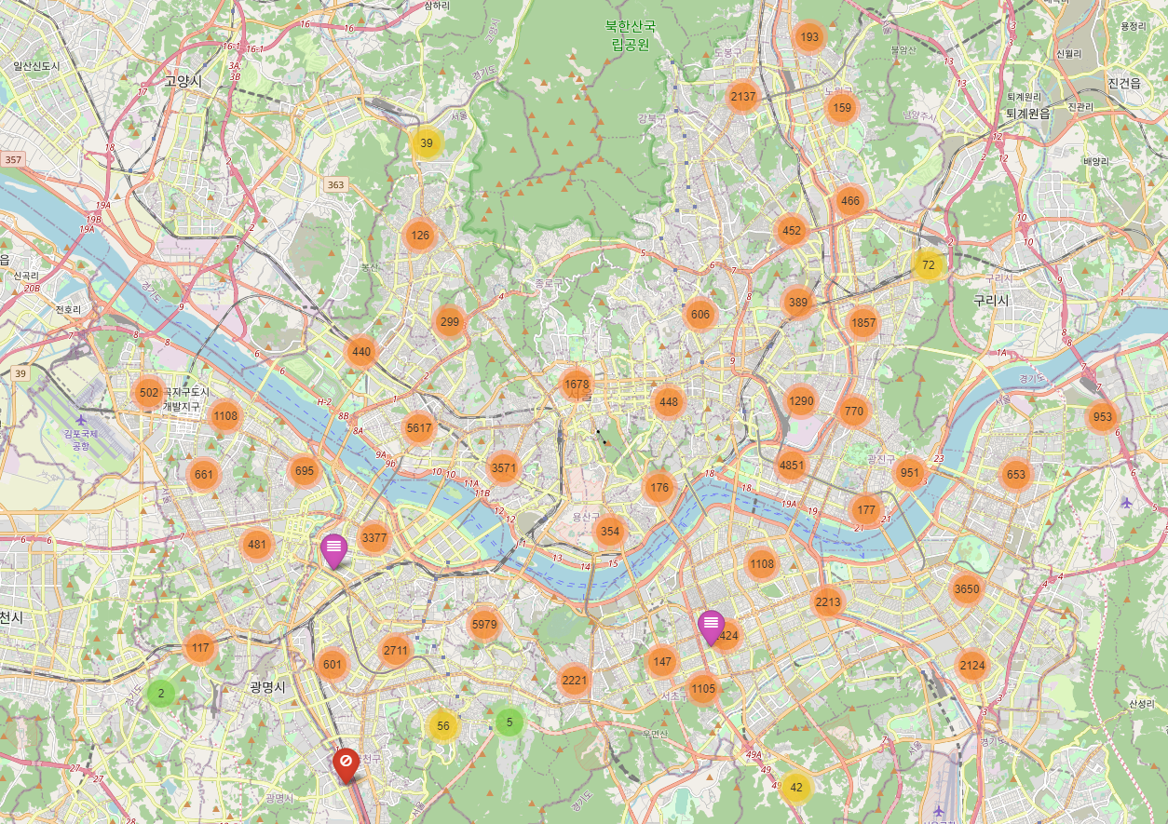
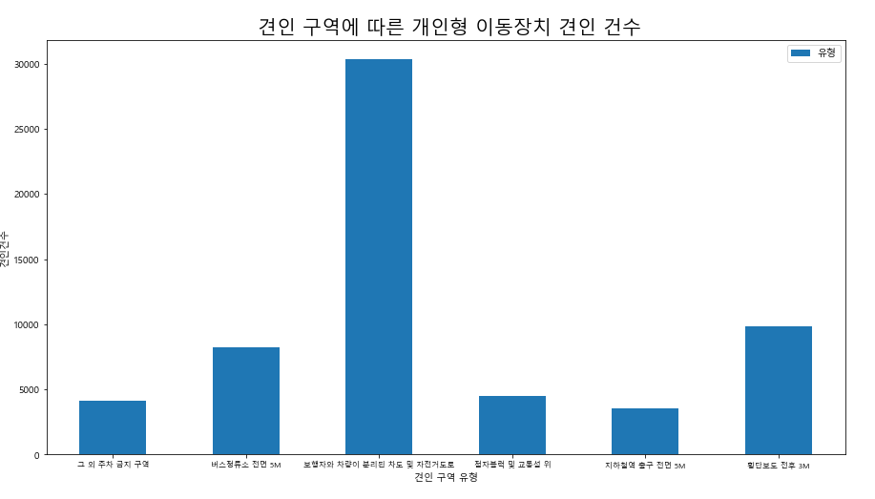






2. 프로젝트 수행
데이터 탐색 및 시각화
3) 서울시 개인형 이동장치 견인 현황
보행자와 차량이 분리된 차도 및 자전거도로
점자블럭 및 교통섬 위
견인 건수 많은 유형
➔보행자와 차량이 분리된 차도 및 자전거 도로
지하철역 출구 전면 5M
횡단보도 전후 3M
버스정류소 전면 5M
그 외 주차금지구역

Slide 11
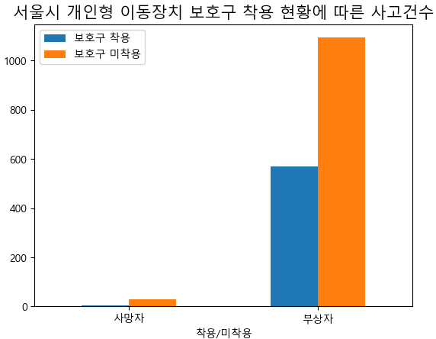
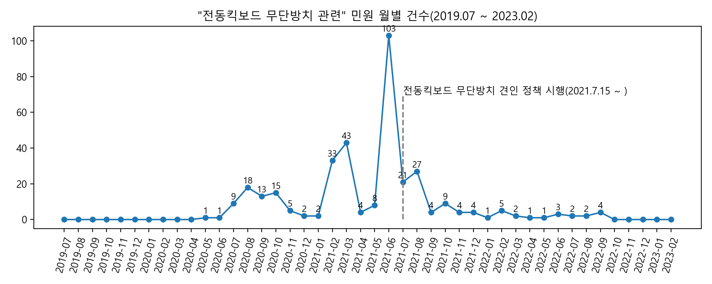
2. 프로젝트 수행
데이터 탐색 및 시각화
4) 개인형 이동장치 관련 정책 효과
보호구 미착용 사고건수(1121건) > 착용 사고건수(574건)
약 2배 차이
서울시 개인형이동장치 견인 정책 시행 이후
민원 약 71% 감소

Slide 12
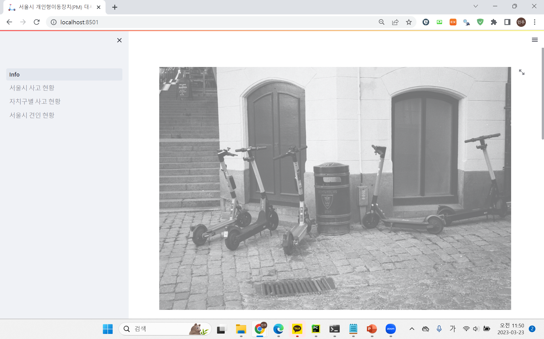

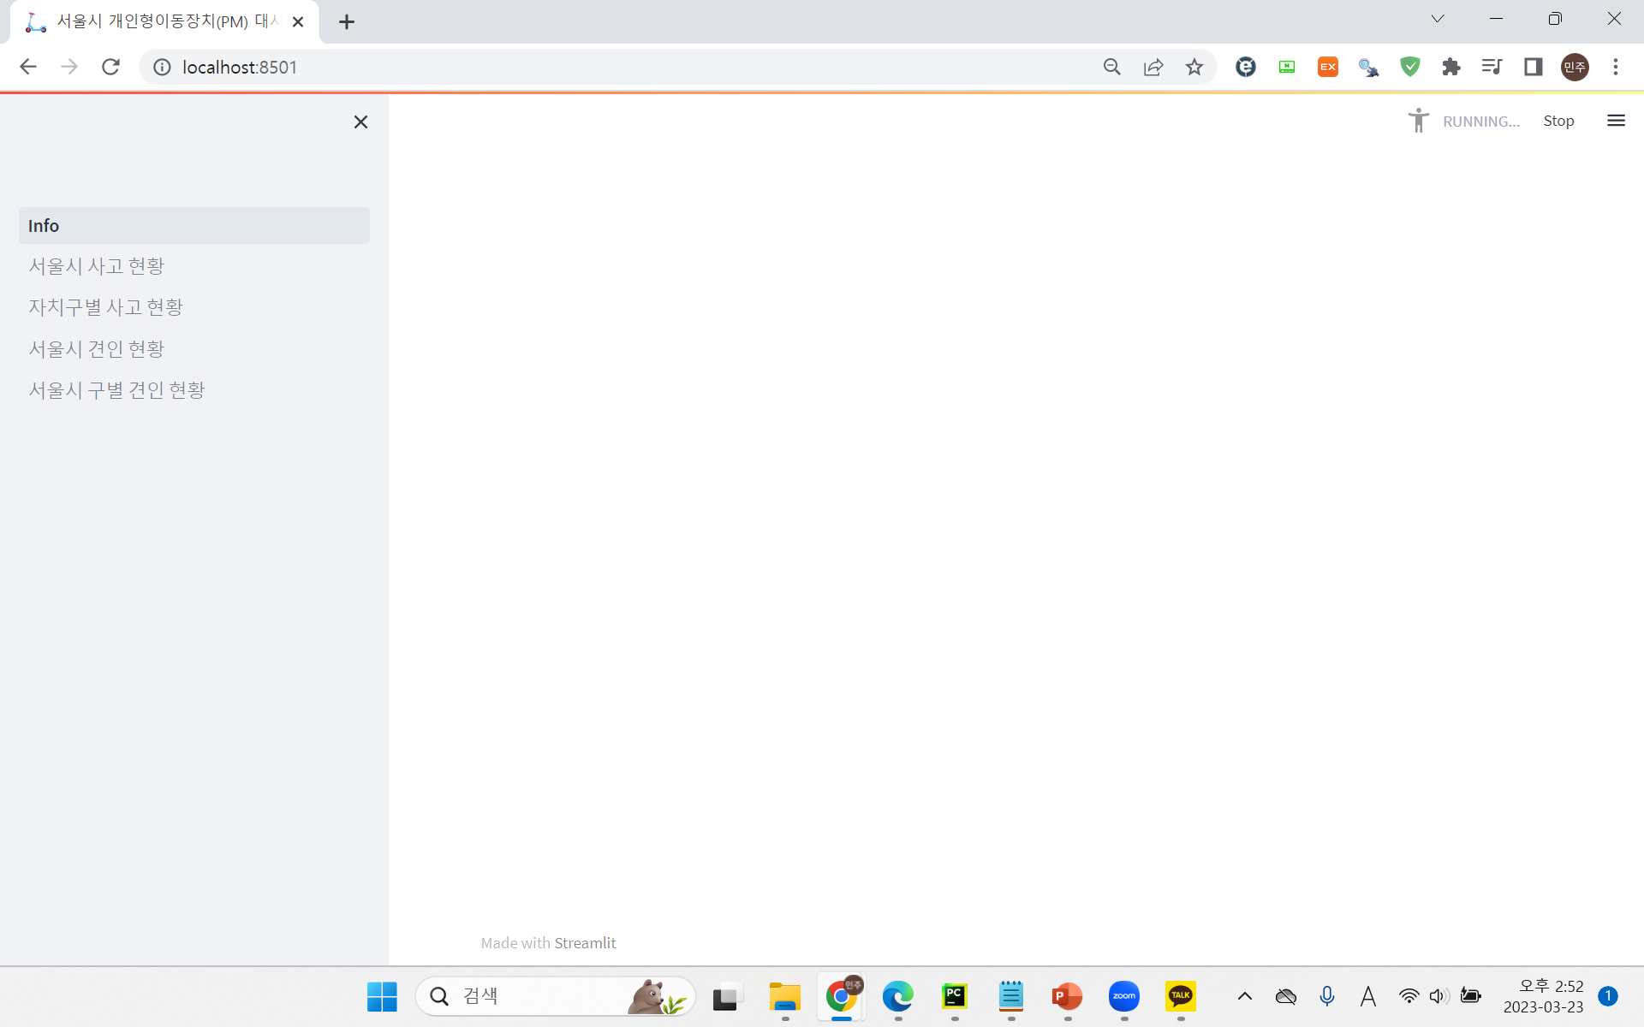
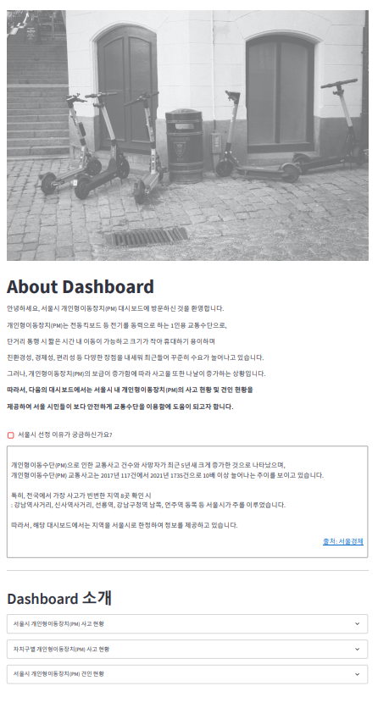
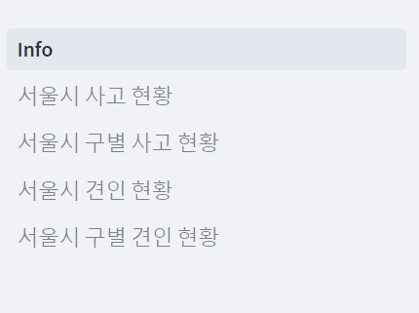
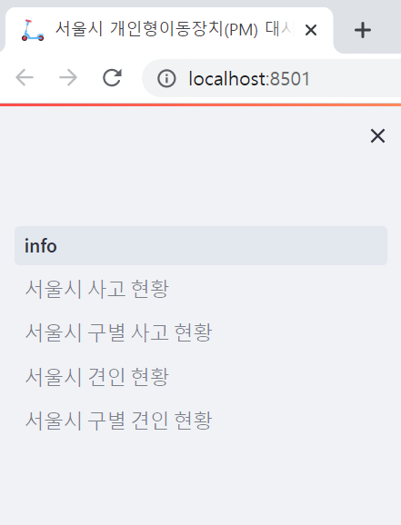

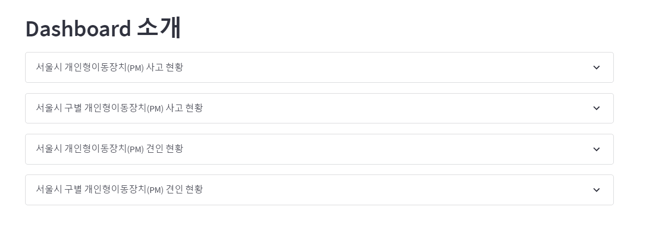
2. 프로젝트 수행
대시보드
info
보드의 개요 및
대시보드의 각 페이지 소개

Slide 13
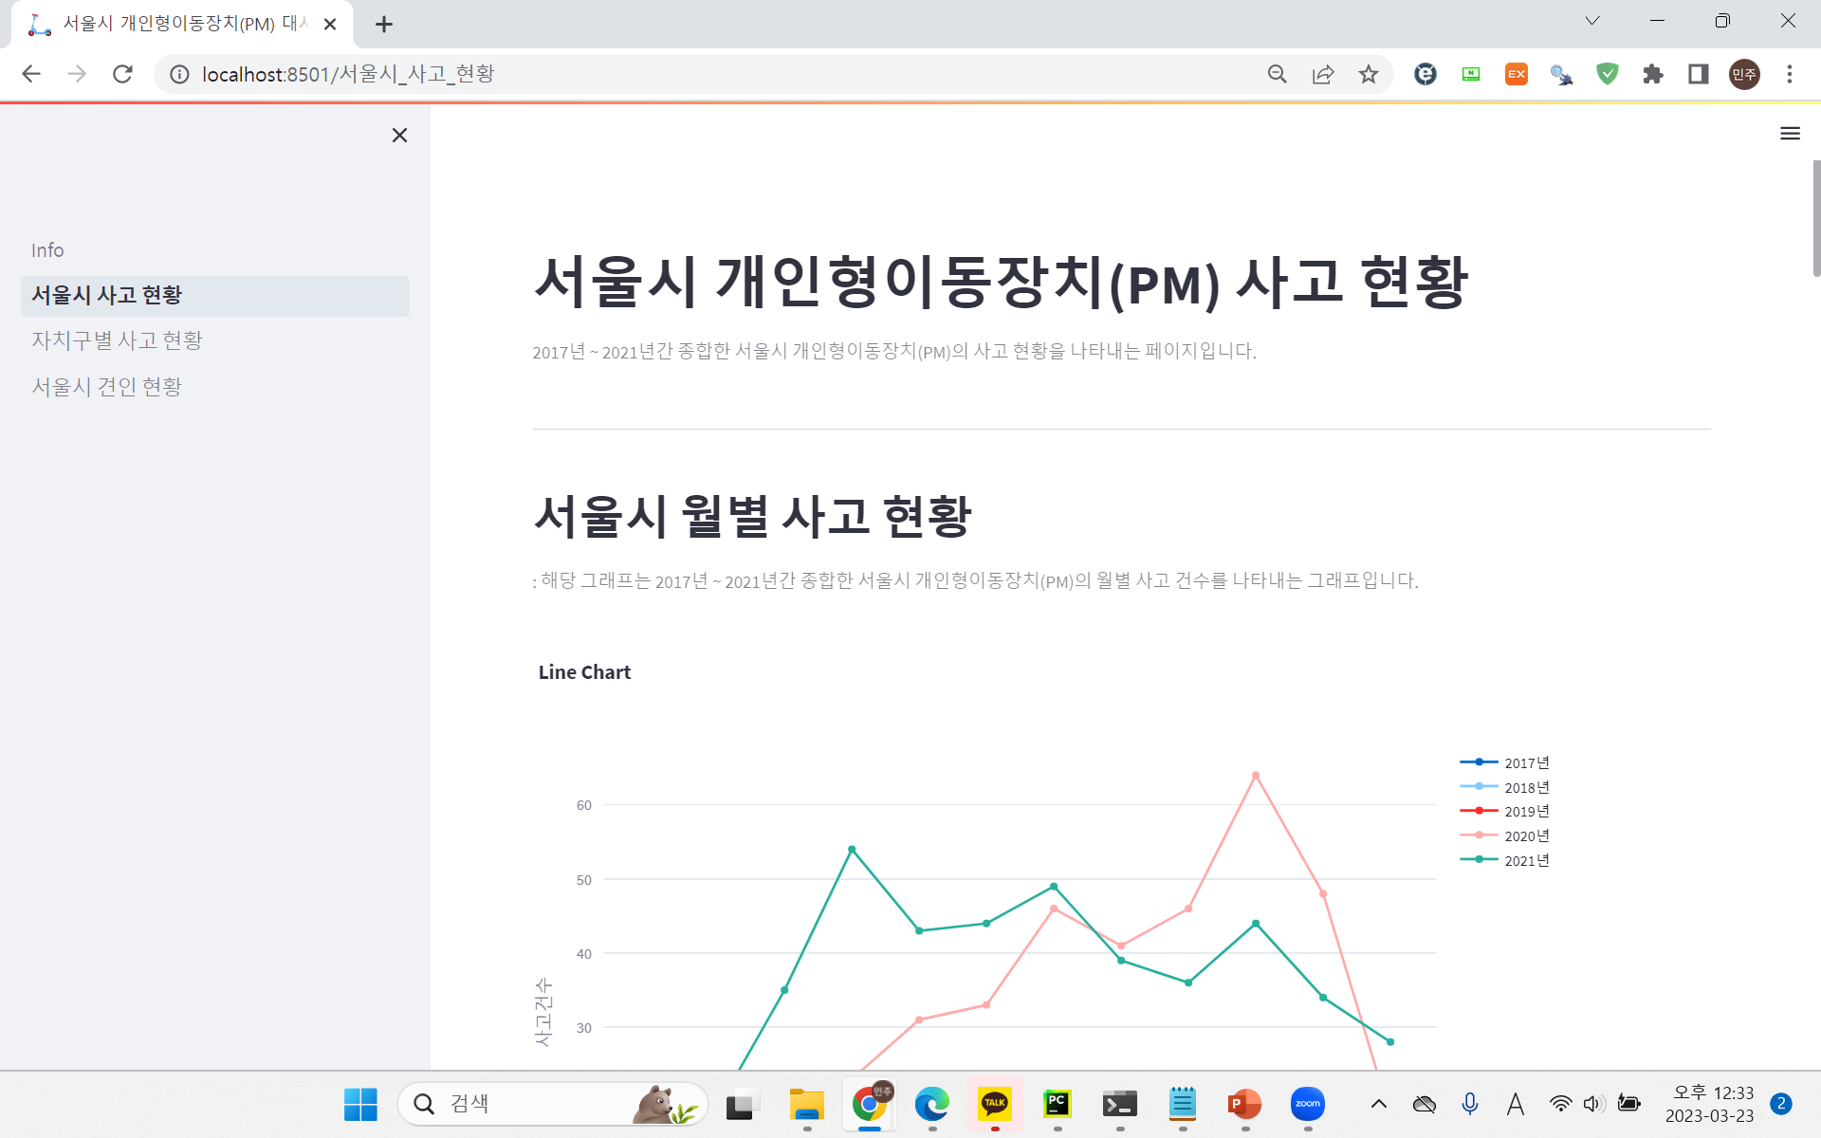
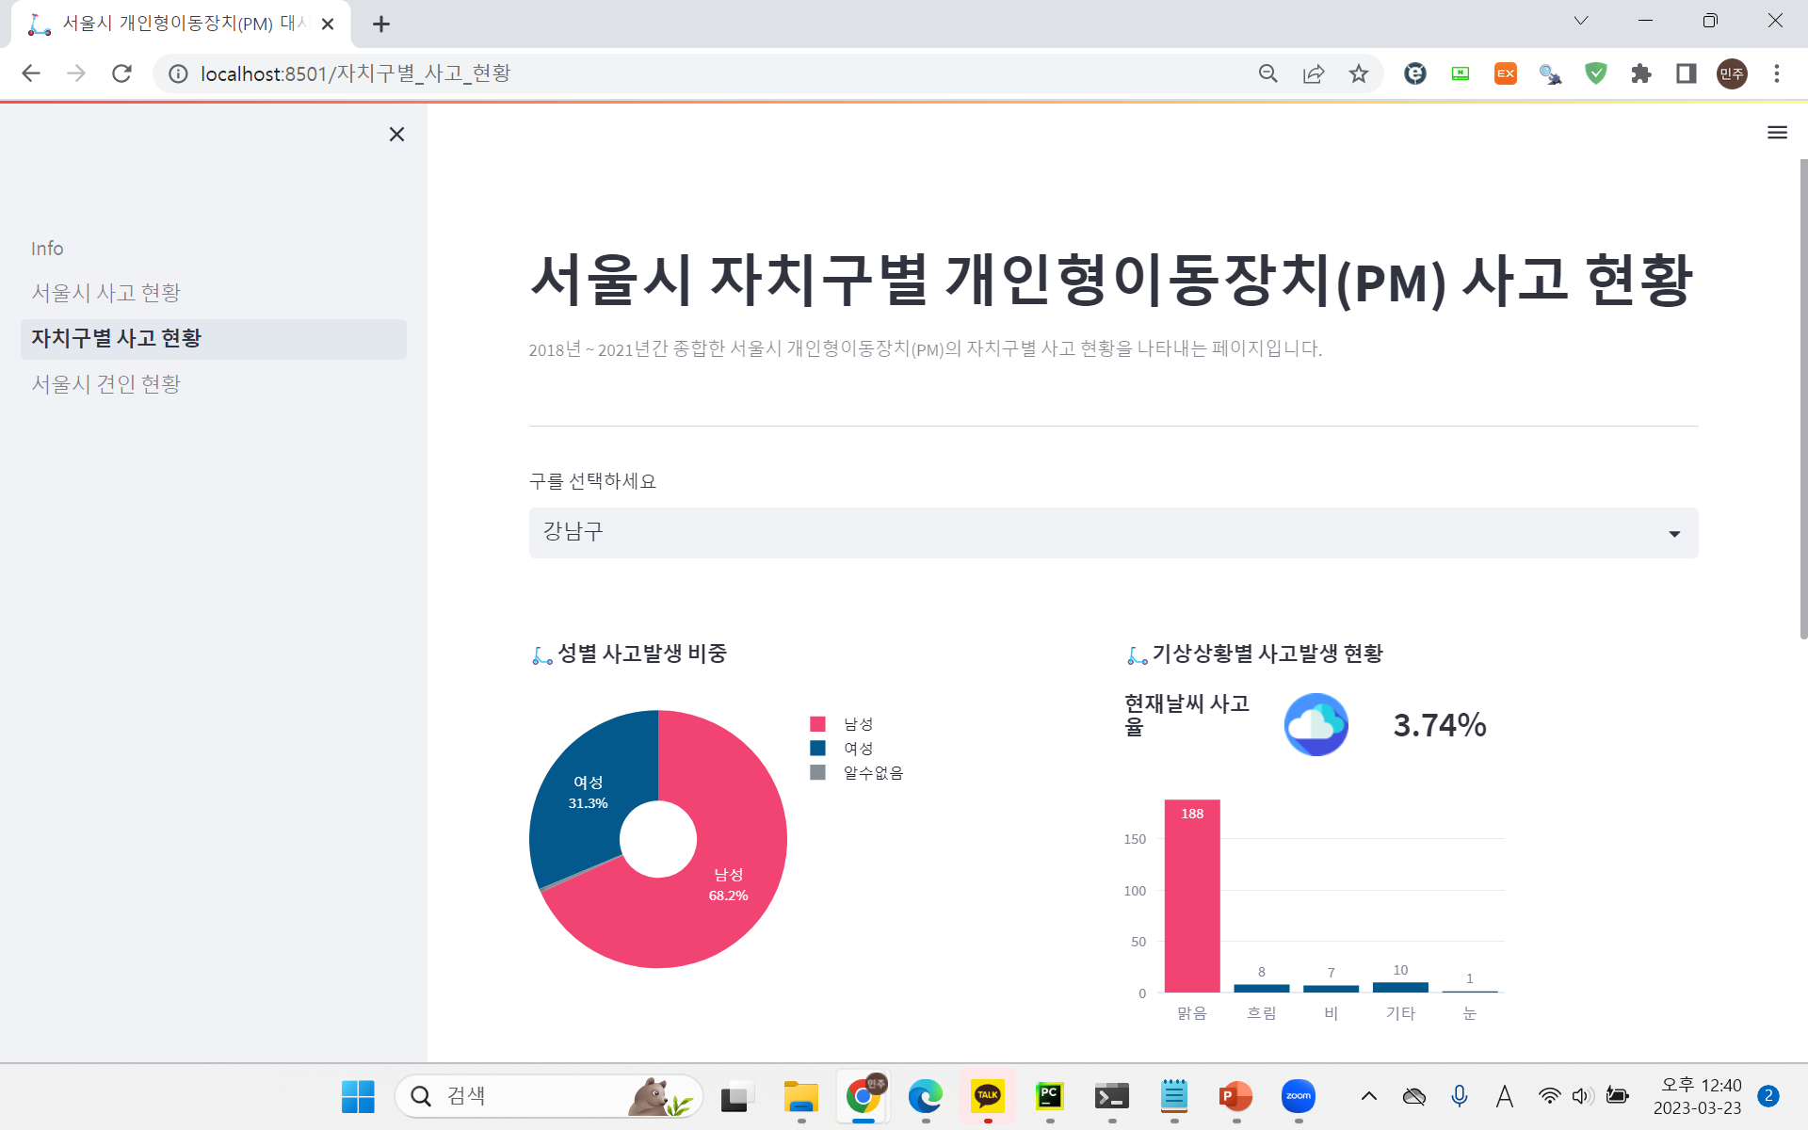
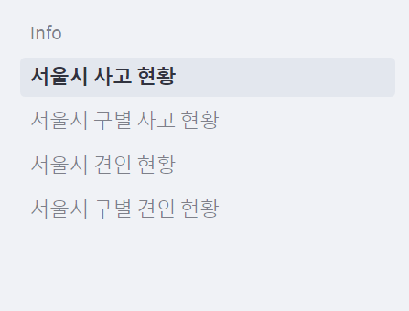
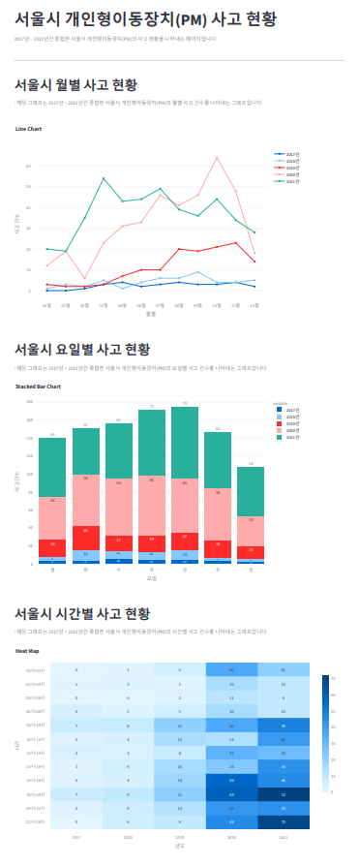
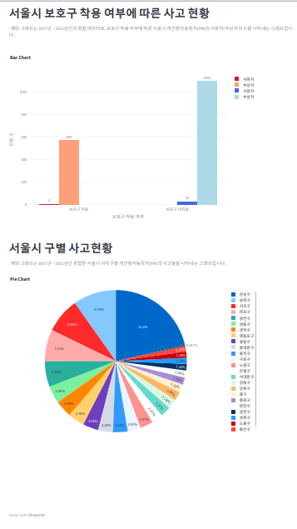
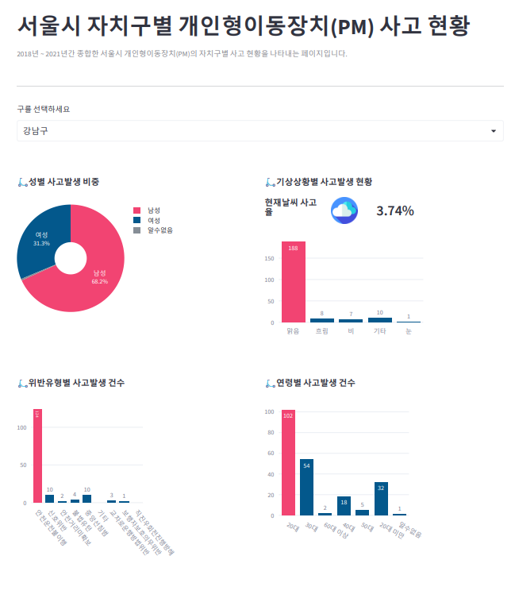
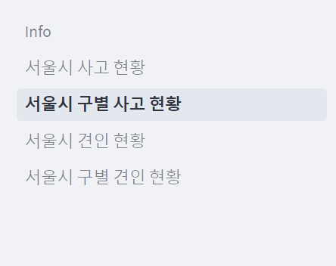
2. 프로젝트 수행
대시보드
서울시 구별
사고현황
2017년 ~ 2021년간 종합한 서울시 구별
개인형이동장치(PM) 사고 현황 소개
서울시 사고현황
2017년 ~ 2021년
년도별 서울시
개인형이동장치(PM) 사고 현황 소개

Slide 14
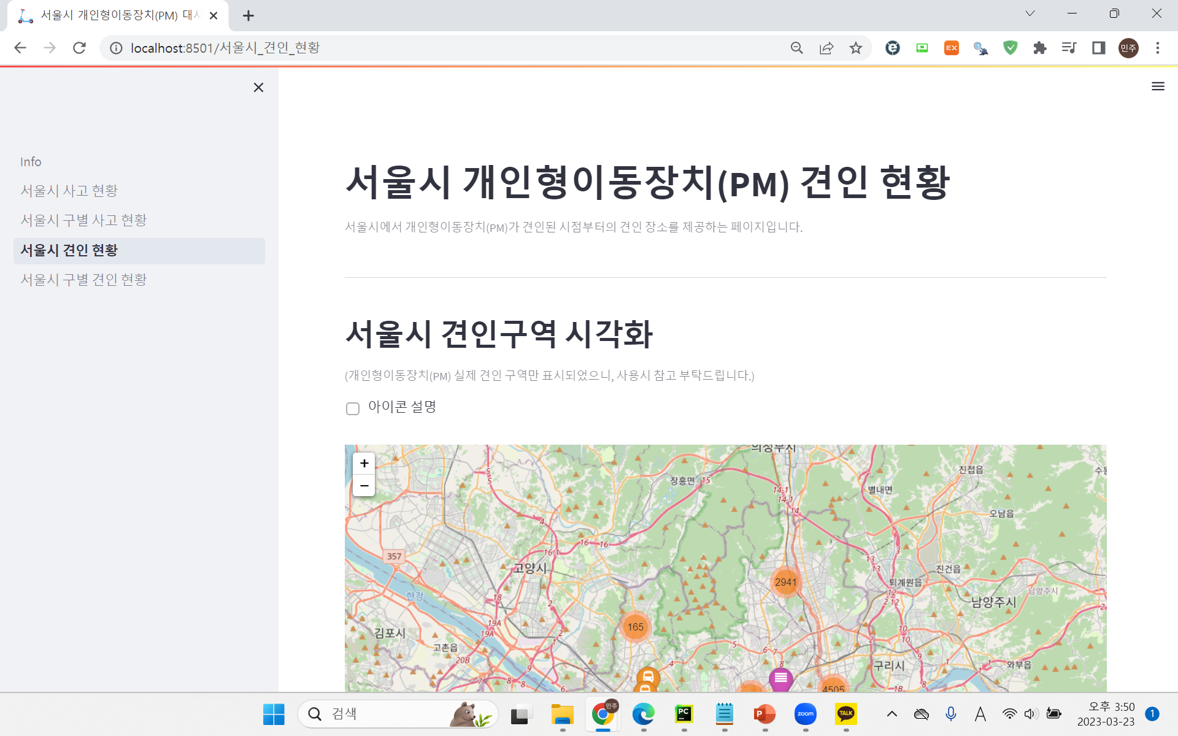
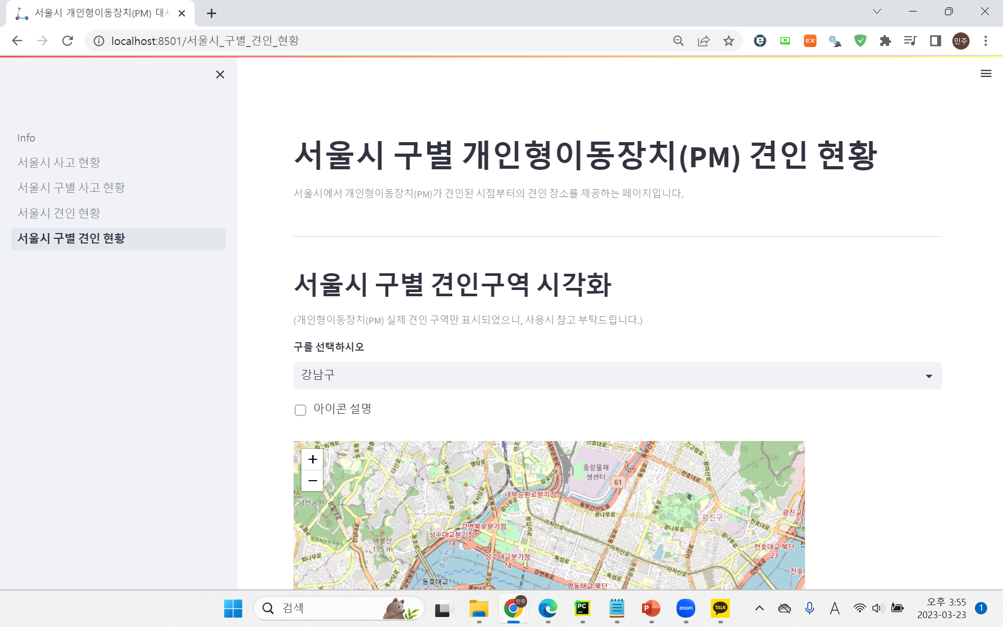
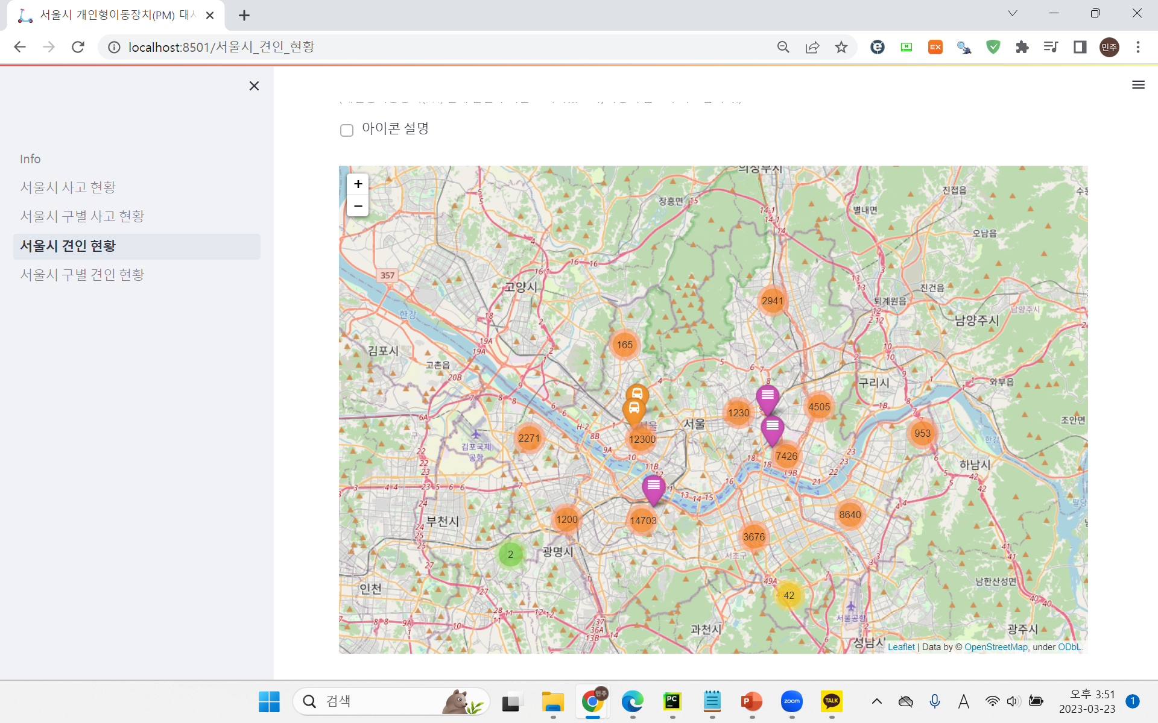
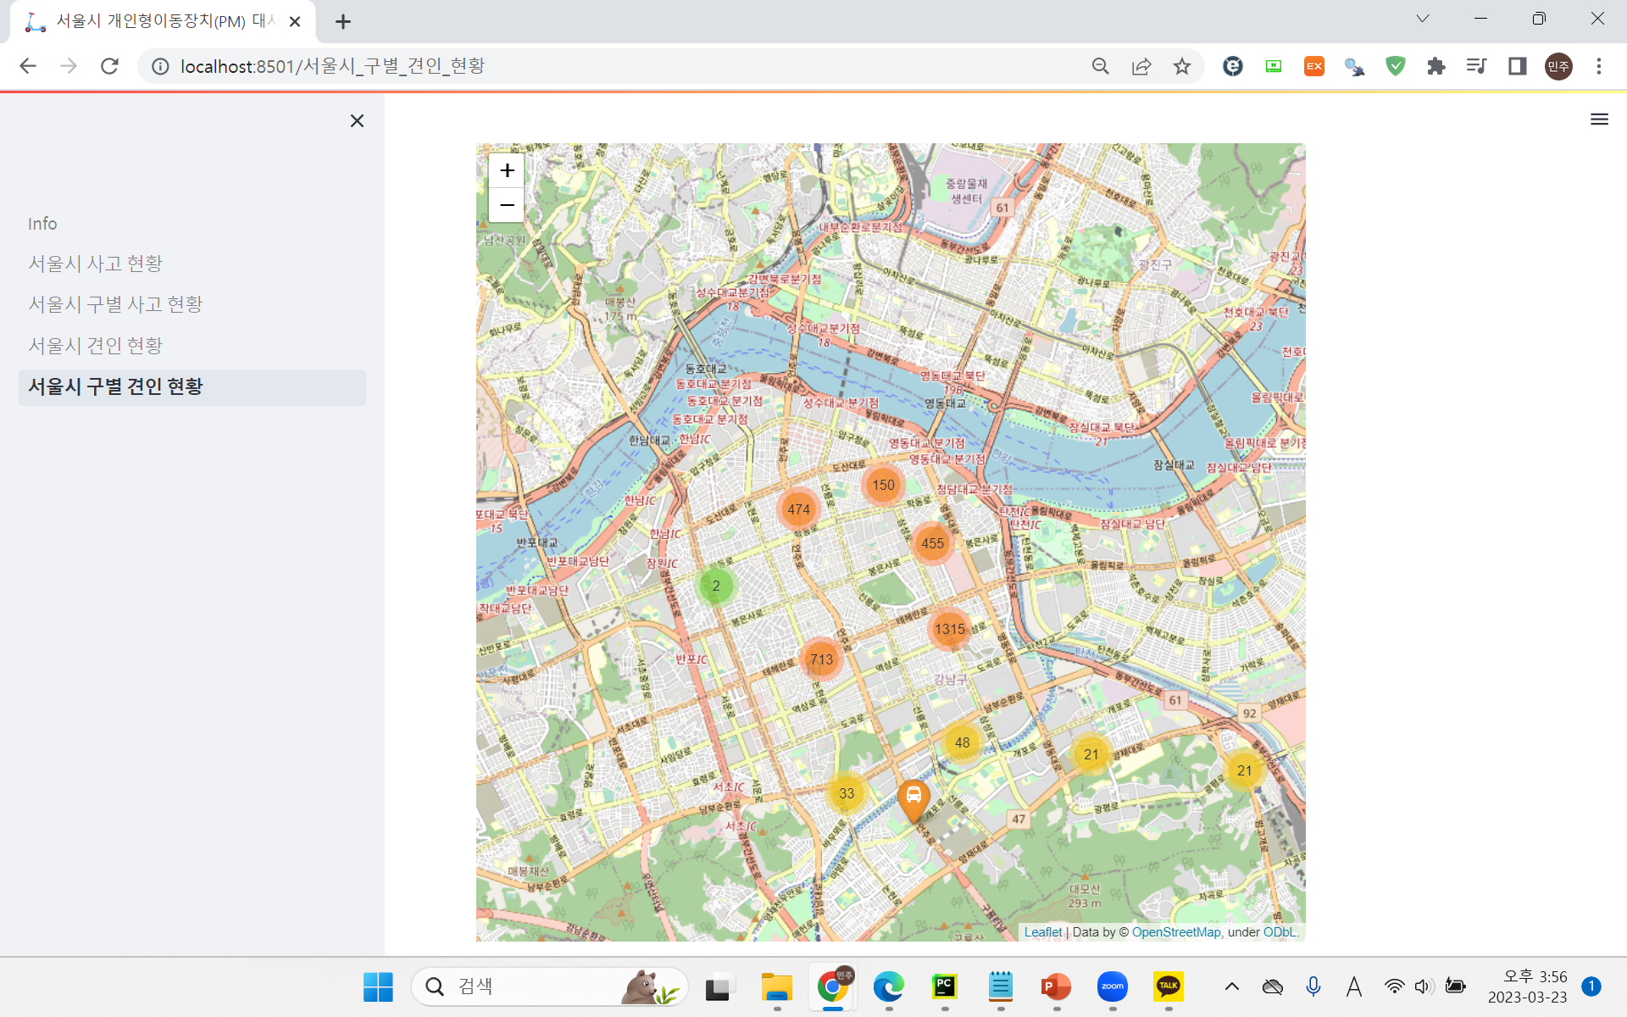
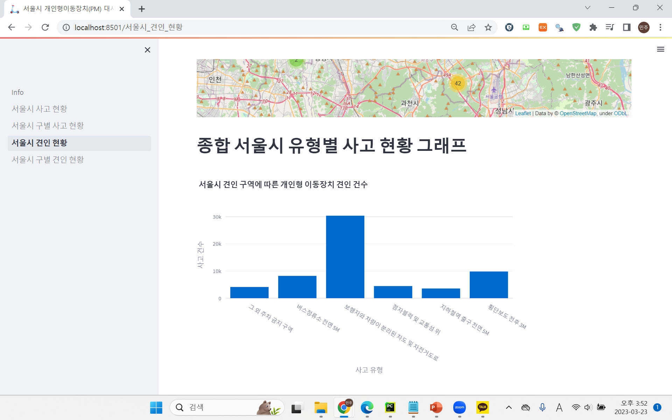
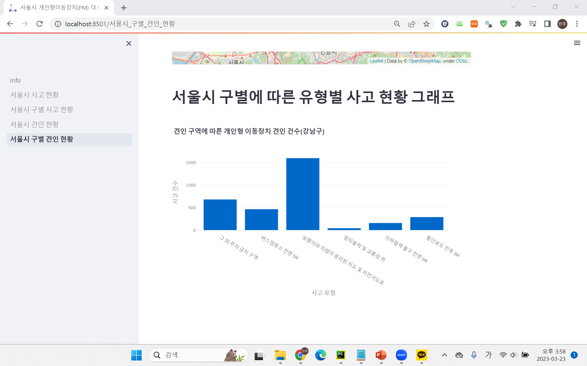
2. 프로젝트 수행
대시보드
서울시 견인 현황
전제적인 서울시
견인구역 지도 제공
서울시 구별
견인 현황
서울시 구별
견인구역 지도 제공

Slide 15
3. 기대효과
분석을 통한 인사이트 도출
2017년도부터 2021년도 까지의 사고 건수를 분석하여 보았을 때 점차 사고건수가 늘어나는 것을 확인할 수 있었다. 늘어나는 사고 건수를 연령별, 위반유형별 등으로 나누어 파악을 하여 사고를 줄이기위한 방안을 제안할 수 있다.
안전운전인식을 제고하기 위해 의무적으로 안전교육을 실시
사고가 주로 발생하는 17세~30대 연령별 맞춤 교육 실시
<유형별 사고건수 분석>
서울시 개인형 이동장치 견인 정책 시행 된 후의 민원 처리 건수를 확인해 보았을 때 시행전의 민원 건수 대비 71%가 감소된 것을 확인 할 수 있었다. 이는 개인형이동장치의 무단주차로 인해 피해보는 시민의 불편을 정책이 해소해준다고 볼 수 있다.
개인형 이동장치 즉시견인이 실행되었던 구역 중에는 ‘차도 및 자전거도로’에서 견인이 가장 많이 실행된 것을 확인할 수 있었다.
⟹ 위의 파악된 내용들을 참고하여 다른 지자체에서 개인형 이동장치 견인 정책 시행시 참고하여 정책을 제정하고 시행하는데 도움을 줄 수 있다.
<무단주차 견인구역 분석>

Slide 16
3. 기대효과
향후 개선사항 및 기대효과
개인형 이동장치 이용자데이터 파악 불가로, 유형별 정확한 현황파악 불가
⟹ 개인형 이동장치 이용자 데이터의 수집 및 제공이 이루어지면 보다 정확한 인과관계를 분석할 수 있다.
보호구 착용 데이터에 2022년도 자료가 없어 정책 시행의 후와 전의 비교 불가
⟹ 향후 2022년 데이터를 추가적으로 얻어 보호구 의무 착용 정책 시행의 효과를 확인할 수 있다.
견인데이터가 견인구역을 표시 한 것이 아니라 견인이 된 장소를 표시한 것이기 때문에 실제로 견인이 되는 구역 중에서 표시가 안된 구역이 있을 가능성 존재
⟹ 향후 추가되는 견인지점에 대해서 지속적으로 데이터를 추가하여 견인데이터의 정확도를 높일 수 있다.

Slide 17
4. 분석 후기 및 느낀점
세미 프로젝트와 비교하였을 때, 분석 기법 및 그래프를 다양하게 사용하고 그릴 수 있는 경험을 할 수 있어 유의미한 작업이었던 것 같다. 하지만 필요한 데이터의 부재로 더 완성도있게 분석을 할 수 없었던 것에 아쉬움을 느꼈고 또 한번 정확한 자료의 수집이 데이터분석에는 꼭 필요하다는 것을 느꼈던 것 같다.
최윤하
이번 프로젝트에서는 크롤링과 api 활용 방법을 배워 더욱 다양한 자료 수집을 할 수 있어 재미있고 세미프로젝트보다 풍부한 분석을 할 수 있었다. 그러나 개인형 이동장치 이용자 데이터를 얻을 수 없어 정확한 결론을 도출해 내지 못해 아쉬움이 남는다. 향후 더 많은 분석 방법을 배워 다양한 분석을 해보고 싶다.
고민주
전동킥보드가 공공 서비스라 해도 기업에서 운영하는 것이기 때문에 이용상황과 같은 정보들을 충분하게 제공 받지 못하여 분석을 못한 점이 아쉬웠다. 부족한 정보를 open api와 크롤링 등으로 추가하여 분석을 진행해 볼 수 있어서 다양한 자료 수집 방법을 사용해 볼 수 있어서 좋았다.
임준성

Slide 18
출처 및 참고문헌
- 전동 킥보드 이용자 21만명…전년의 6배로 급성장, 매일경제, https://www.mk.co.kr/news/it/9355008
- 전동킥보드 이용자 급증하자 사고도 증가..올들어 22% 껑충, 디트뉴스, https://www.dtnews24.com/news/articleView.html?idxno=735017
- 전동킥보드 사고 5년새 10배 급증…강남서 가장 빈번, 서울경제, https://www.sedaily.com/NewsView/26B75ZUAC6 - 불법주차 킥보드, 이제 견인대상입니다!, 강남구청, https://www.gangnam.go.kr/board/cardnews/536/view.do?mid=ID01_0306
- "안전모 무상 대여"…전북대, 전동킥보드 안전관리 강화, 뉴시스, https://mobile.newsis.com/view.html?ar_id=NISX20210512_0001438154
- 개인형(공유) 이동장치제도 및 운영여건검토에 따른개선방안연구, 정광복・김태호・ 김영율・김상훈, 대한교통학회지 제40권 1호
- 서울시 전동킥보드 정책 개선 방향 도출, 이설영・조혜림・박순용, 서울기술연구원
- 전동킥보드 공유서비스 안전실태조사, 한국소비자원 안전감시국 생활안전팀

Slide 19
Q & A

